Slide 1


Final Project
Prepared by Dr. Fayez Jrad
Scientific Publishing
(PMG 697)
Lecture 04

Slide 2



Final Project
Lecture 04
(PMG 697)
Scientific Publishing
Prepared by
Dr. Fayez Jrad
www.midocean.ae

Slide 3
Important Notes
يحصل الطالب على 10 درجات من تقييم الرسالة للنشر.
شرط الحصول على درجة النشر (10 درجات) ارفاق افادة مبدئية بالموافقة على قبول النشر.
الانتباه لمدة الرد من المجلة على موافقة النشر قبل ارسال البحث للمجلة، وهي مسؤولية تقع على عاتق الباحث.
www.midocean.ae

Slide 4
Lecture
Contents
04
The importance of scientific publishing.
Journal Ranking and classification.
Selecting journals to publish.
The steps for publishing in scientific Journals.
How to Structure a Scientific Article.
How to Submit a Manuscript.
www.midocean.ae

Slide 5
Learning objectives and skills
By the end of this chapter, you will be able to understand the following knowledge:
The concept of scientific publishing and its importance in scientific research.
Identify the types of local and international scientific journals in management sciences and how they are classified.
Identify the main steps of scientific publishing in accredited journals.
Identify the contents of a scientific article and how each part of the article can be written.
Possessing the necessary knowledge and experience required to submit research electronically to the journal.
www.midocean.ae

Slide 6
Learning objectives and skills
By the end of this chapter, you will possess the following Skills:
The ability to choose the appropriate scientific journal to publish the research.
The ability to write a scientific article with all its contents, taking into account publication requirements .
The ability to submit research to the journal and deal with the responses of the journal’s editorial board and the changes required by the reviewers to submit the final version of the research.
www.midocean.ae

Slide 7
Scientific Publishing
تعريف النشر العلمي في اللغة: هو جعل البحث العلمي معلوماً لدى الناس.
تعريف النشر العلمي في الاصطلاح: هو إيصال الرسالة الفكرية التي يبتكرها الباحث ويبدع فيها إلى العديد من الناس المهتمين بموضوع تلك الرسالة الفكرية أو هو النشاط الذي يشمل عملية اختيار وإعداد وتوزيع البحث العلمي، فهو ليس فقط عملية إذاعة النتاج الفكري بل يتضمن ثلاث عمليات رئيسية وهذه العمليات هي كتابة البحث، وإعداده للنشر ثم توزيعه.
تعريف النشر العلمي الإجرائي: هو العملية التي يتم من خلالها إثراء المعارف العلمية في مجالات متعددة، باستخدام قنوات اتصال محكمة ومعترف بها، لكي تمنح الإنتاج الفكري الأصالة وحقوق الملكية الفكرية، بالإضافة إلى تحقيق المنفعة للبشرية عن طريق نشر العلم والمعرفة.
Final step in the research process .
Phases in the research process: PRP P = Planning; R = Research; P = Presentation (final step)
Research findings are worth nothing unless they are shared = PUBLISHED!
www.midocean.ae

Slide 8
Scientific Publishing
Why publish?
You may want to publish your research as part of your quest for fame and fortune or, at the very least, for tenure, but the only truly appropriate reason for publishing your research is to tell others about it.
The purpose of your paper is to explain why you did a piece of work, how you did it, what you found, and what your findings might mean.
The explanation of your methodology should be sufficiently detailed to allow the scientists in your field to repeat your work exactly, if they so choose. Your work is the foundation on which other researchers will base their future work and, as you must surely recognize, your work is based on the earlier research of others.
www.midocean.ae

Slide 9
The importance of scientific publishing
للنشر العلمي أهمية كبرى سواء كانت تلك الأهمية تعود بالنفع على الباحث أو المجال العلمي الذي تم البحث فيه، وأهمية النشر العلمي تكمن في تبادل العلم والمعرفة، كما أن له الكثير من الأهمية يمكن توضيحها فيما يلي:
١- يساعد النشر العلمي على زيادة شهرة الباحث وتألقه في المجال الذي بحث فيه.
٢- يساعد على وصول الأبحاث العلمية إلى العديد من الأشخاص المهتمون بمجال البحث.
٣- يعد النشر العلمي للأبحاث دافع فعال لزيادة ثقة الباحث بنفسه، خاصة إذا تم نشر بحثه في إحدى المجلات المحكمة، حيث أنها لا تقوم بنشر إلا الأبحاث الصحيحة الجيدة.
٤- يساعد النشر العلمي في إضافة فائدة وقيمة للبحث، كما أنه يساعد على الاستمرار في البحث.
٥- يساعد الباحث في الوصول إلى الدرجة العلمية المراد الحصول عليها.
٦- يساعد النشر العلمي في وصول البحث إلى الفئة المستهدفة منه.
٧- تحديد درجة جودة البحث الذي تم نشره من خلال الاطلاع على الأبحاث السابقة.
www.midocean.ae

Slide 10
The importance of scientific publishing
أهمية النشر العلمي للباحث
يمكن أن يسهم النشر العلمي في زيادة فرص الحصول على وظائف أكاديمية وفرص العمل في مجالات البحث العلمي.
يعمل على تحسين مهارة الباحث في الكتابة ويساهم في تطوير المعرفة لدى الباحث.
يعلم النشر العلمي الباحث أسلوب المسح الأدبي أو ما يسمى المراجعة الأدبية.
يجعل الباحث يشعر بالفخر والثقة لكونه قدم جديدا لم يقدمه أحدا من قبل في مجال بحثه.
يجعل النشر العلمي الباحث يشارك معرفته واكتشافاته مع الباحثين الأخرين، ومناقشتهم في البحث.
يعمل النشر العلمي على دفع الآخرين إلى البحث.
مساعدة الباحث على نشر أفكاره وإبداعاته بغرض جعلها مشروعات جديدة.
أهمية النشر العلمي العظمى العائدة على الباحث هي رفع المستوى الثقافي له.
مساعدة الباحث على تكوين علاقات اجتماعية مع الباحثين العالميين الذين يهمهم مجال البحث.
www.midocean.ae

Slide 11
Journals Ranking and classification
يمكن تصنيف المجلات بطرق مختلفة ، بحسب دار النشر التي تصدر عنها فمثلا:
هناك مجلات محلية (Local journals ) والتي تصدر عن المؤسسات التعليمية او مراكز البحوث في البلد
مجلات عالمية (International Journals)
يمكن ان تصنف المجلات بحسب انضمامها للاعتمادية العالمية مثل دار نشر Scopus والتي تضم الاف المجلات من دور نشر مختلفة
هناك Clarivate Analytics أو web of science وتضم الاف المجلات وقد تكون بعض هذه المجلات موجوده في Scopus أيضا وعادة المجلات المعتمدة في Clarivate عادة أكثر جوده
www.midocean.ae

Slide 12
Journal Ranking and classification
المجلات المفترسة (Predatory Journals ) : هي مجلات وهمية تأخذ اسم مجلات عالمية مرموقة او تغير حرف او حرفين بالاسم لخداع الباحث حيث تنشر مقابل مبالغ مالية و لا تخضع الابحاث فيها لعملية تقييم فعلية.
يمكن تصنيف المجلات بحسب طبيعة النشر (Regral Publication ) يتم النشر فيها بشكل مجاني من قبل الباحث والمجلة هي التي تقوم ببيع هذا النتاج من خلال عرضه على الشبكة ولا نستطيع الحصول على هذا البحث او تنزيله الا اذا تم الدفع والريع يعود للمجلة.
هناك نوع من النشر (Open Access ) حيث يتكفل الباحث بأجور النشر ويكون البحث متاح مجانا على الانترنت ويستفيد الباحث من عدد الاستشهادات وبالتالي انتشار البحث لأنه متاح مجانا.
تصنف المجلات بحسب قوة المجلة ورصانتها (Q1, Q2,Q3, Q4)
www.midocean.ae

Slide 13
Journal Ranking and classification
Journals are categorized into four quartiles: Q1, Q2, Q3 and Q4. Journals in Q1 and Q2 are considered top-tier journals while the lower-tier journals are classified as Q3 and Q4.
Q1 and Q2 journals have a higher impact factor than Q3 and Q4 ranked journals.
Some of the factors considered in the categorization include the aim and scope of the journal, the quality of its board, the impact factor, external opinions about the journal and quality of the papers.
The number of citations for journal publications is an influencing factor, called the impact factor, which is used to rank journal ranks
www.midocean.ae

Slide 14
أشهر دور النشر العالمي
1- Elsevier
دار نشر هولندية من أكبر دور النشر العلمية في العالم أنشئت سنة 1880 وتقدر إيراداتها في 2018 بما يعادل تقريبا 2.5 مليار جنية إسترليني وتعرض ابحاثها على موقع ScienceDirect ، ومن أهم قواعد بياناتها Scopus وهي قاعدة بيانات لملخصات الأبحاث وبيانات الاقتباسات الخاص بالأبحاث ، أسست في 2004 ويقع تحت مظلتها ما يقرب 11678 ناشر عالمي للمجلات والكتب العلمية في مجال علوم الحياة ، العلوم الاجتماعية ، العلوم الفيزيائية والعلوم الطبية.
وتوجد قائمة المجلات والكتب كاملة في موقع SCImago Journal Rank (SJR) من خلال هذا الموقع يمكن معرفة التأثير العلمي للمجلة من خلال عدد الاقتباسات وكذلك معرفة أهمية ومكانة المجلة بين نظرائها في نفس المجال (Q1, Q2, Q3, or Q4) https://www.scimagojr.com/index.php
2-Springer
دار نشر ألمانية أقدم من السيفير أنشئت سنة سنة 1842 تنشر مجلات وكتب في عدة مجالات منها العلمية والطبية والاجتماعية والتكنولوجية. بها عدد من قواعد البيانات مثل SpringerLink (https://link.springer.com/)
3- Springernature
أنشئت سنة 2015 بدمج سبرنجر مع مجموعات شركات أخرى
www.midocean.ae

Slide 15
أشهر دور النشر العالمي
4- Wiley-Blackwell
شركة أمريكية أنشئت سنة 1922 تنشر في المجال العلمي والطبي والتقني والعلوم الاجتماعية والإنسانية وغيرها www.wiley.com/wiley-blackwell
تعرض منشوراتها اونلاين على Wiley Online Library,
https://onlinelibrary.wiley.com/
5- Taylor & Francis
دار نشر بريطانية أنشئت سنة 1852 تنشر في الزراعة والكيمياء والتعليم والهندسة والجغرافيا والقانون والرياضيات والطب والعلوم الاجتماعية.
6- SAGE
دار نشر أمريكية أنشئت سنة 1965 تنشر في مجال العلوم الإنسانية ، العلوم الاجتماعية ، العلوم ، التكنولوجية والطب موقعها https://us.sagepub.com/en-us/nam/home
www.midocean.ae

Slide 16
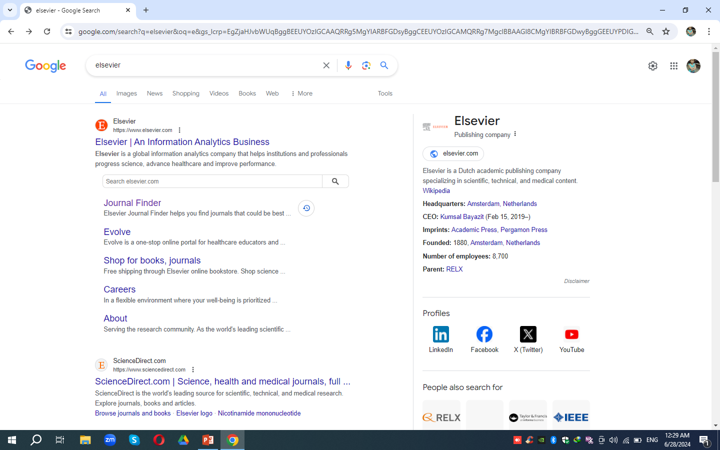
Journal Ranking and classification
للبحث عن المجلات ندخل الى موقع مثلا https://journalfinder.elsevier.com/
www.midocean.ae

Slide 17
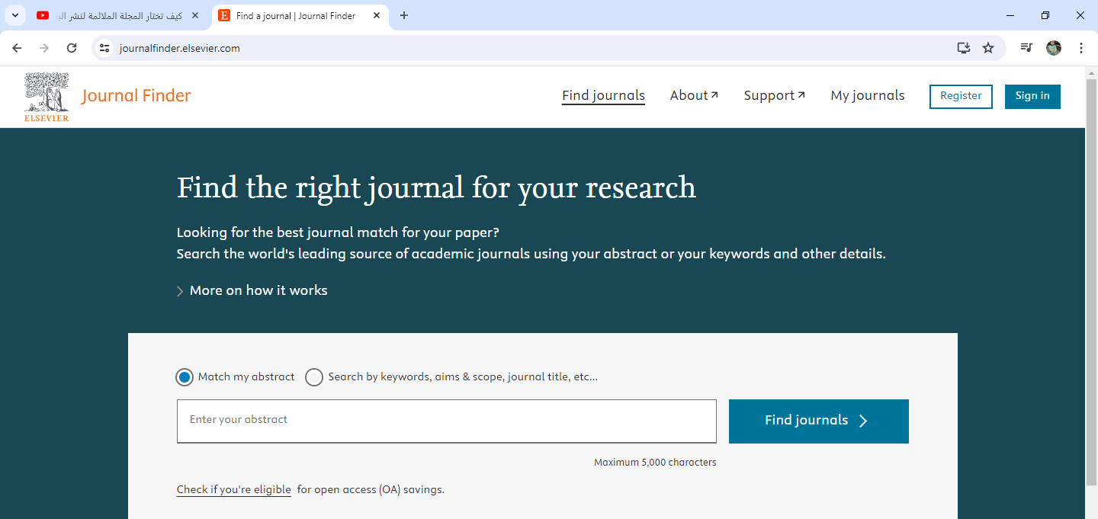
Journal Ranking and classification
للبحث عن المجلات ندخل الى موقع مثلا https://journalfinder.elsevier.com/
www.midocean.ae

Slide 18
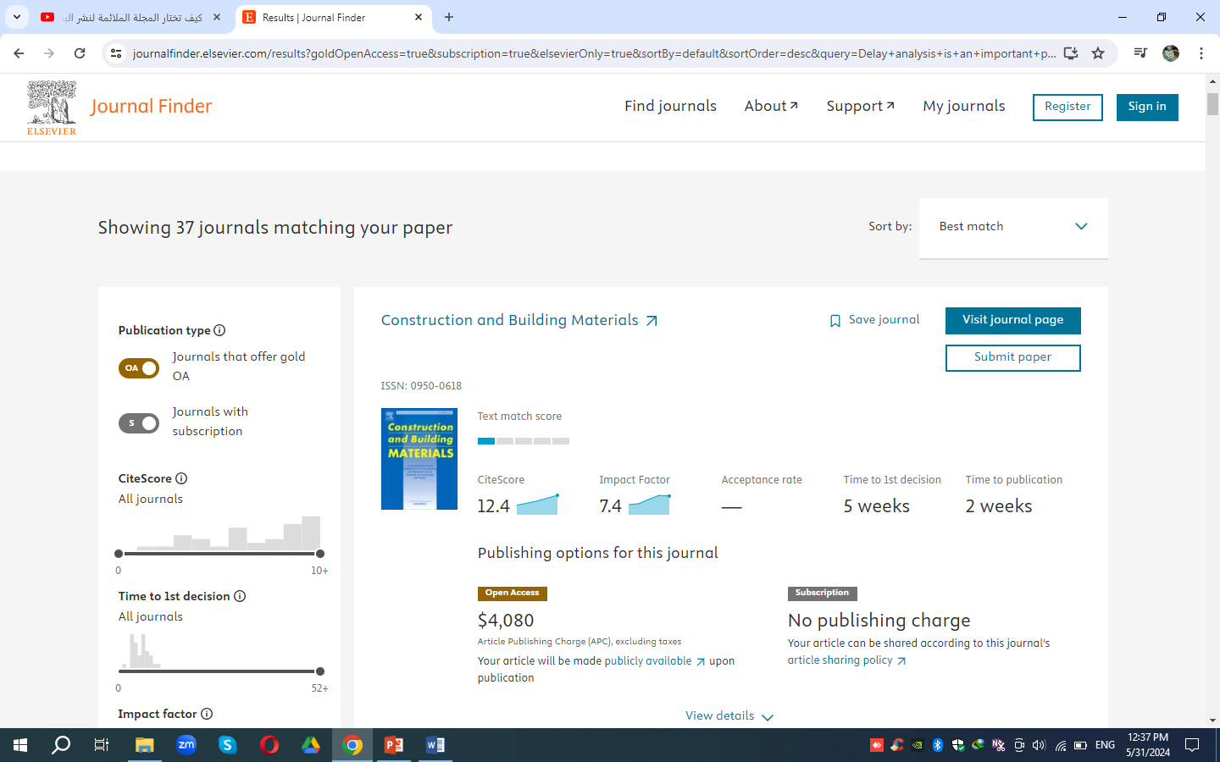
المجلات التي تظهر والتي لها علاقة بموضوع البحث

Slide 19
Selecting journals to publish
The selection of journals, in order of trying to publish our work in them, is a process that can be done proactively or reactively. Like everything in life, proactivity is always recommended, allowing planning from the first moment and therefore a natural adaptation of the content (our work) to the medium (the journal). But beware; we do not research to publish in a certain journal. The research process is due to the objectives / results, not the medium in which they were communicated, something quite secondary. What definitely does not make sense is to investigate something knowing a priori that nobody would publish it to us.
www.midocean.ae

Slide 20
Selecting journals to publish
The most obvious and simple answer is, “we will try to have our work published in those journals whose work we have used.” This is because, logically, our work will be well adapted to them. For this, a good exercise is the revision of our bibliography, in order to identify which sources we quote most frequently. However, we must also take into account other aspects:
Regarding to the characteristics of our work, the choice of a journal can be determined by:
1. Thematic. Thematic is the first criterion for the selection of a journal. In principle, we will try to publish in those journals of high specialization in our area, because it is where best place will have our works. However, we can also do it in “broad spectrum” journals, the major area journals.
www.midocean.ae

Slide 21
Selecting journals to publish
2. Methodology. If our work uses a striking research methodology or suggests some progress in the methodological field, we could also try to publish in journals thematically the methodology itself, for example the REDES magazine that publishes works of multiple areas whose common element is Sociometry.
3. Object of Study. The object of study can also determine the environment in which a paper is going to be published, since there are specialized journals in geographic areas or a certain part of the population. A clear example is the studies of women. A paper titled “Analysis of Social Networks of women in positions of responsibility in Spanish universities” could be published in a journal of Education (main subject), a methodology journal on Sociometry (Methodology) or a journal of Gender Studies (Object study).
www.midocean.ae

Slide 22
Selecting journals to publish
Regarding to the characteristics of the journals themselves:
Scientific Impact. Impact Factor journals are those indexed in the Web of Science Journal Citation Reports. They are considered the best magazines in the world in each area. The mere fact of publishing an article in them is a merit recognized by research agencies.
Indexing in Databases. The first function of this indexation is to increase the diffusion of the papers; nevertheless there is a second, evaluative role, which indicates that the best journals are present in the most demanding databases, since they are able to comply with first-order evaluative processes order. There are generic databases (Web of Science, Scopus, Latindex) or specialized by area.
www.midocean.ae

Slide 23
Selecting journals to publish
good researcher. For that reason, a simple analysis of the research career of the editorial team will give us a reliable approximation of the scientific quality of the journal.
Editorial Prestige. It is very important to know the editorial behind the magazines, economic solvency, specialization, editorial professionalization, etc. This is the guarantor of the quality of the processes, the selection of the technical equipment and the continuity of the same.
History of the Journal. The age of the journal is already very indicative, we will try to publish in journals that we assume consolidated. Likewise, the analysis of its history allows us to see if it is a journal with progression, fulfillment of periodicity, etc.
www.midocean.ae

Slide 24
Selecting journals to publish
Formal requirements. Logically, we have to verify that our work is able to fulfill the formal requirements demanded by the journals (extension of the document, number of figures, number of authors, style of citation, etc.).
The periodicity as already mentioned is fundamental, the authors are interested in publishing in journals that declare and commit themselves with reasonable evaluation times.
Rights of authors. Another aspect to consider should be the rights of the author. Usually, authors have the right to, once the works have been published, to store their works in their personal pages and in scientific repositories, in order to help disseminate them, however, not all journals allow it.
www.midocean.ae

Slide 25
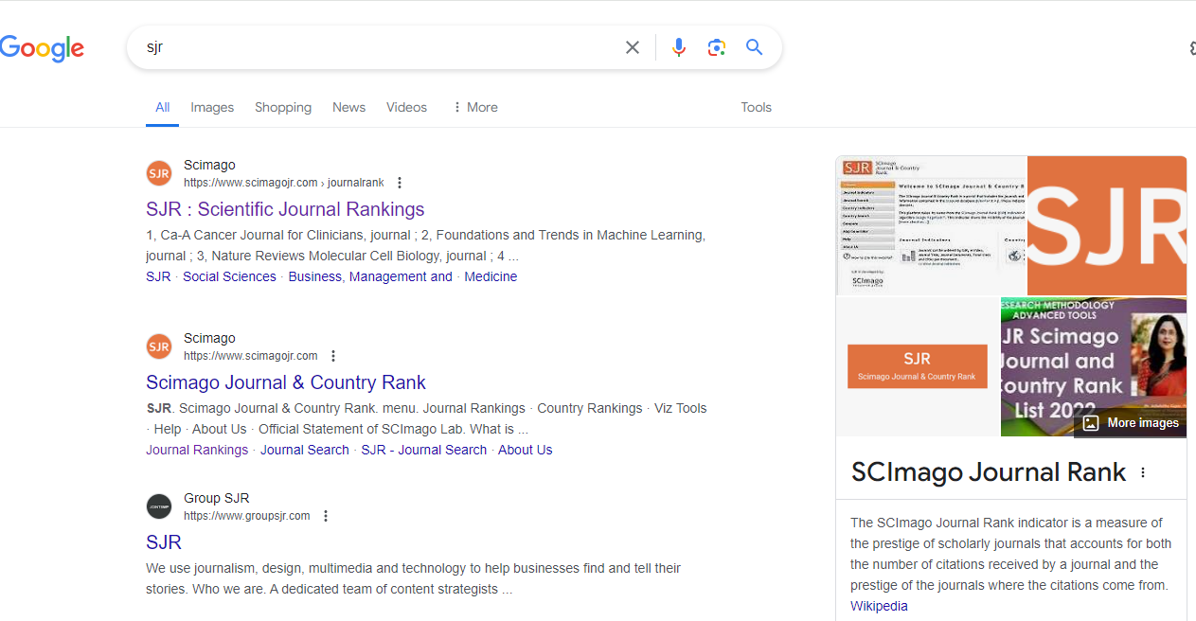
البحث عن تصنيف المجلة
www.midocean.ae

Slide 26
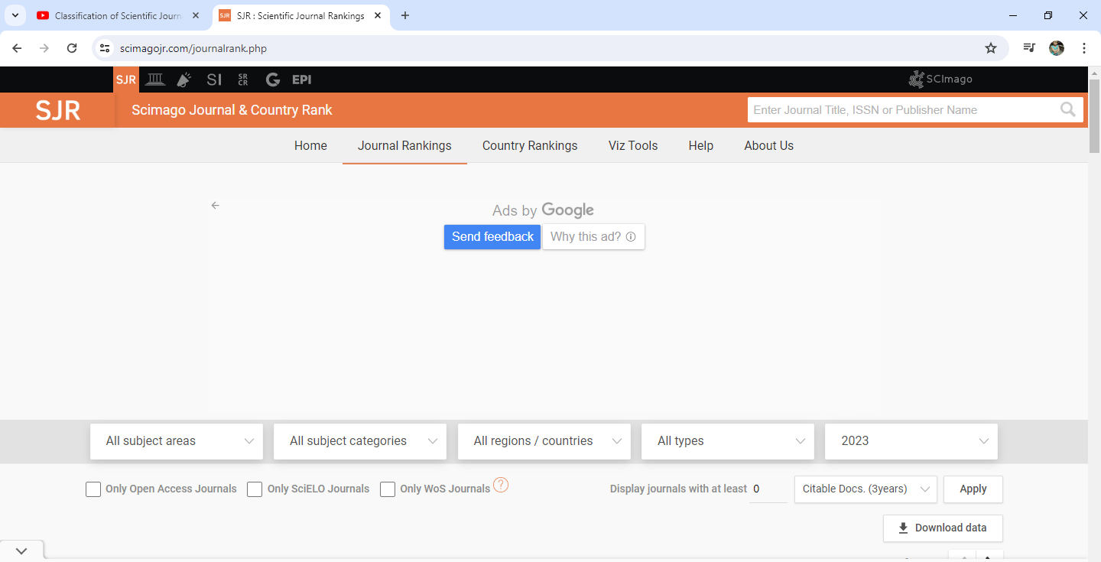
البحث عن تصنيف المجلة
www.midocean.ae

Slide 27
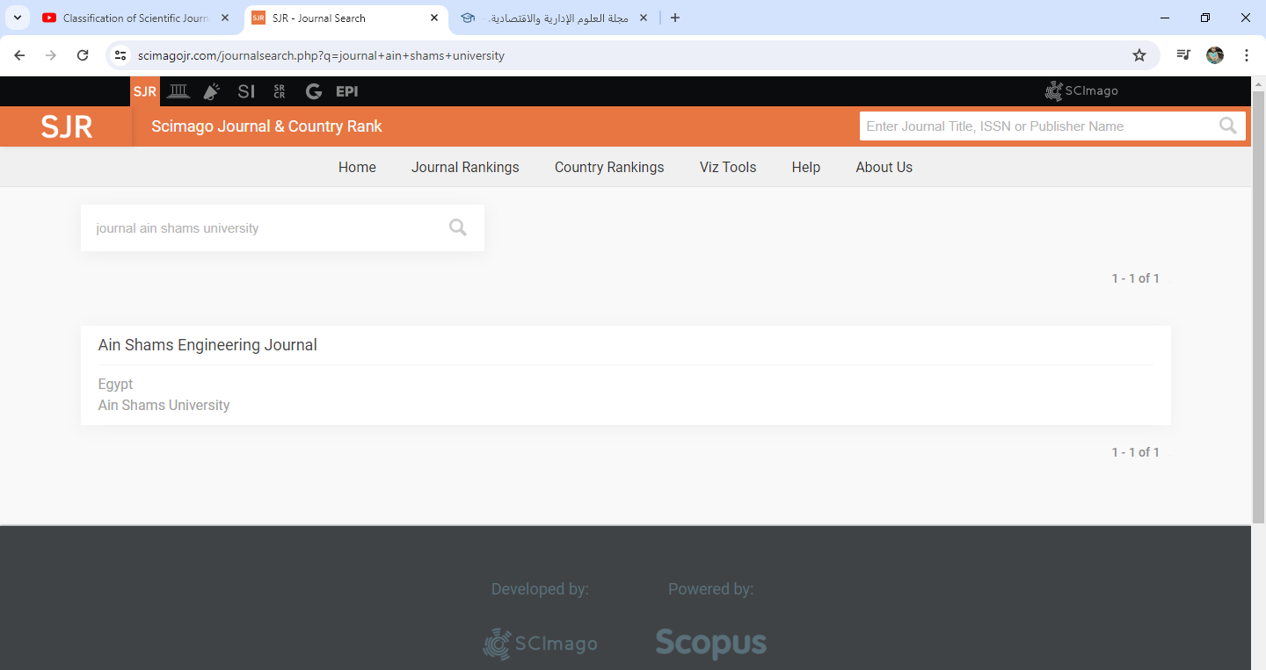
البحث عن تصنيف المجلة

Slide 28
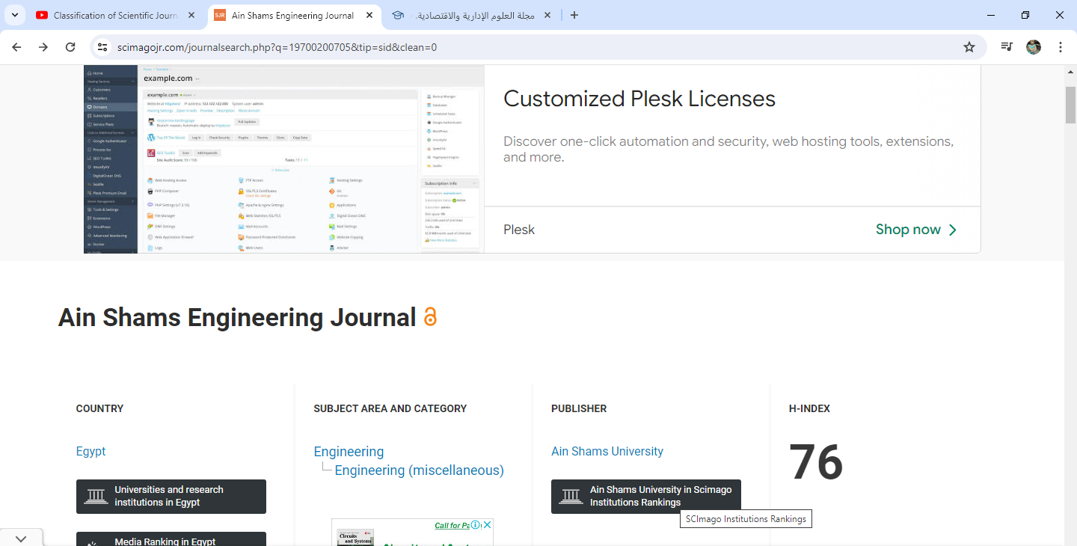
البحث عن تصنيف المجلة

Slide 29
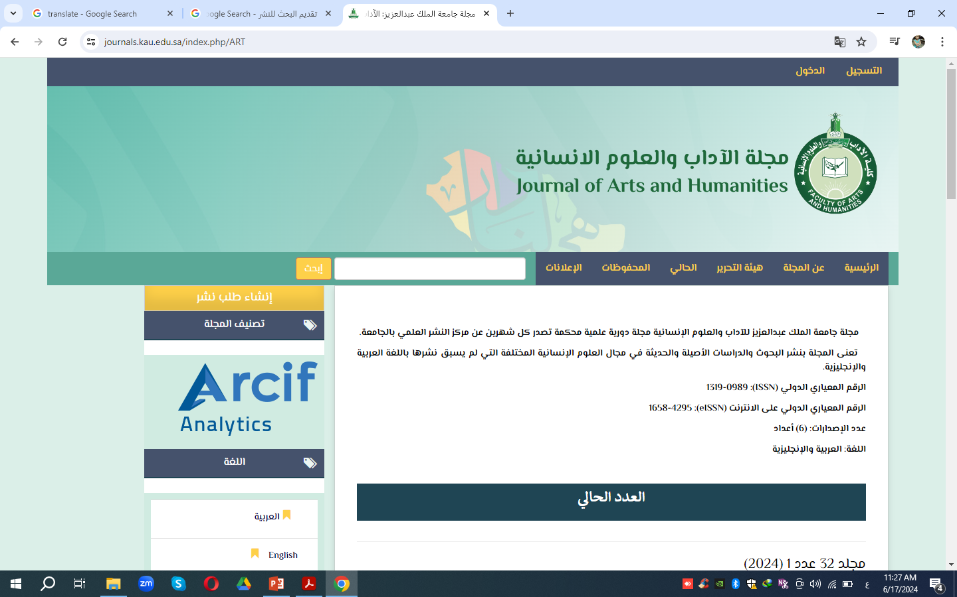
دليل النشر خطوة بخطوة
www.midocean.ae

Slide 30
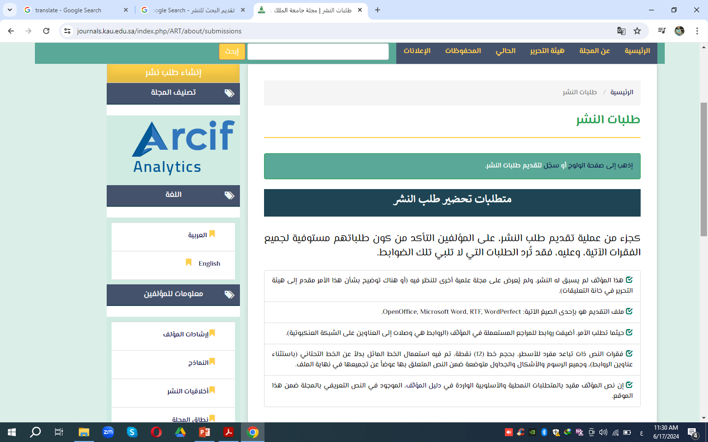

Slide 31
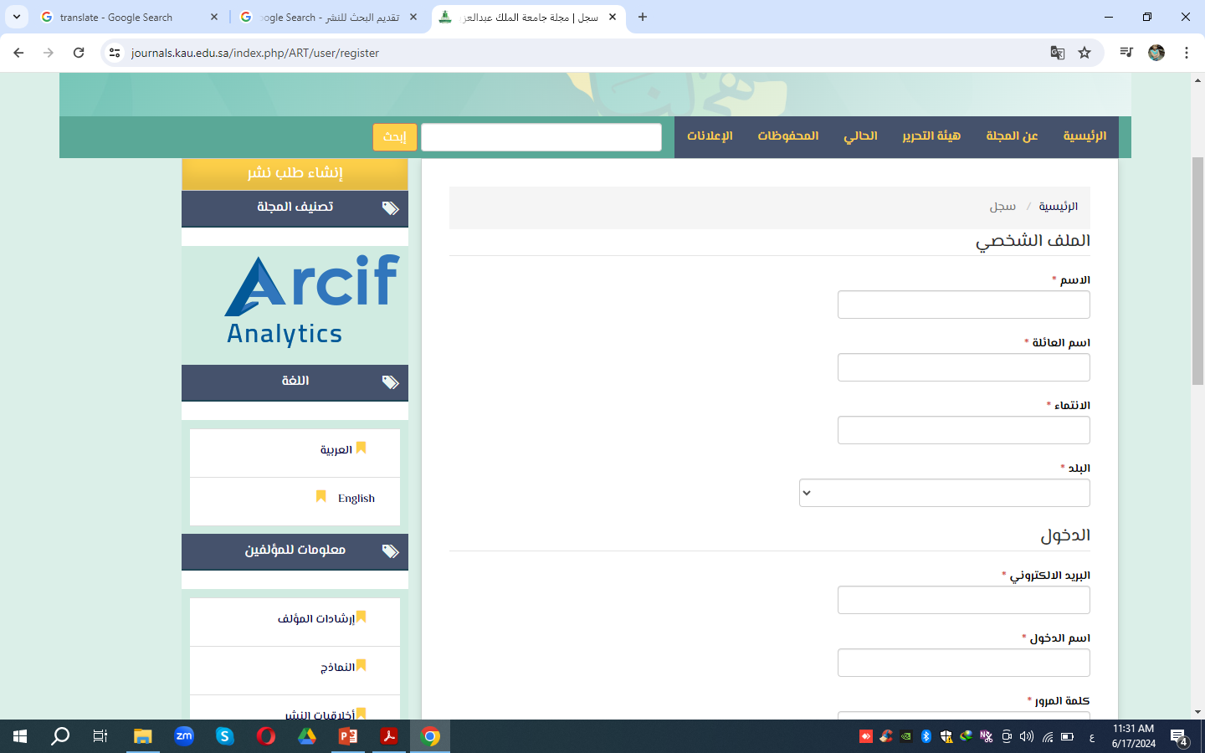

Slide 32
بعض المجلات العلمية المحكّمة في علوم الإدارة
المجلة العربية للنشر العلمي AJSP
نشر الأبحاث المتعلقة بالأعمال والإدارة العامة , صدر العدد الأول منها عام 2018 ، تتميز المجلة العربية للنشر العلمي بعامل تأثير عالي (5,044) لعام 2019.
رابط المجلة : http://ajsp.net
المجلة الدولية لنشر الدراسات العلميةIJSSP
مجلة علمية محكّمة مصنفة فيISI وذات عامل تأثير مرتفع 5,883 لعام2020 تهتم بالنشر بمختلف التخصصات العلمية ومن أهمها الإدارة بمختلف تخصصاتها من إدارة الأعمال و إدارة الموارد البشرية موقع المجلة: رابط المجلة : : https://ijssp.com
مجلة الشرق الأوسط للنشر العلمي MEJSP
مجلة الشرق الأوسط للنشر العلمي من أهم المجلات الأكاديمية العلمية المعتمدة عالمياً و هي مجلة دورية تصدر كل اربع أشهر باللغة الإنجليزية فقط تنشر الأبحاث في كافة مجالات الحياة ومنها علوم الإدارة العامة. موقع رابط المجلة : http://mejsp.com
www.midocean.ae

Slide 33
بعض المجلات العلمية المحكّمة في علوم الإدارة
المجلة الأردنية في إدارة الأعمال
من المجلات العلمية المحكمة المختصة في الإدارة العامة وإدارة الأعمال بالإضافة لنظم المعلومات الإدارية , تنشر باللغتين العربية والإنجليزية :
رابط المجلة : https://journals.ju.edu.jo
مجلة العلوم الإدارية والمالية ASJP
مجلة أكاديمية علمية محكّمة دولية تصدر عن كلية العلوم الاقتصادية والتجارية / الجزائر تنشر بثلاث لغات (العربية والإنجليزية والفرنسية) متخصصة في عدد من المجالات منها العلوم التجارية و الاقتصادية والمحاسبة .
موقع المجلة : https://asjp.cerist.dz
مجلة العلوم الإدارية / كلية الإدارة جامعة الملك سعود
مجلة فصلية محكّمة مختصة بالعلوم الإدارية مثل الإدارة العامة والمحاسبة و نظم الإدارة ,ذات تاريخ راسخ في الوطن العربي , تنشر باللغتين العربية والإنجليزية وتشجع على نشر البحوث النظرية والتطبيقية الأصيلة .
موقع المجلة : https://cba.ksu.edu.sa
www.midocean.ae

Slide 34
The steps for publishing in scientific Journals
Complete the research اكتمال البحث
Find journal اختيار المجلة
Journal guidelines شروط وقواعد النشر
Editing , spelling and grammar التعديل والتدقيق الاملائي واللغوي
Submitting ارسال البحث للمجلة
Revision التعديلات والملاحظات المطلوبة
Acceptance and Publishing قبول البحث
Promote your work المشاركة والترويج للعمل
www.midocean.ae

Slide 35
How to Structure a Scientific Article
المقالة العلمية هي المنتج النهائي مكتوباً لعمل يدوي أو آلي أو مخبري أو حقلي أو فكري، نظري أو عملي، أو لمزيج منها جميعاً أو بعضاً، ينتج عن التحليل والتمحيص والمقارنة. وقد يستغرق الكاتب وقتاً طويلاً أو قصيراً، لإيصال نتائجه وأفكاره على شكل مقالة مكتوبة، وذلك حسب طبيعة البحث المنجز وظروفه والخبرة المكتسبة وموضوع المقالة نفسها.
وبعد انتشار الدوريات العلمية المتخصصة في كل المجالات تقريباً، ظهرت الحاجة إلى تنظيم وتأطير الكتابة العلمية ضمن قوالب أو نماذج معينة خاصة بكل دورية.
وتختلف تلك النماذج بالشكل، ولكنها تتفق بالمضمون والهدف، وهو نشر المعرفة العلمية وايصال
الفكرة أو النتيجة بطريقة مفهومة وواضحة لا غموض فيها ولا إبهام. وعلى الرغم من أن هذا التأطير ليس ثابتاً، ولكنه يسهل نوعاً ما عملية التواصل بين الباحثين في نفس المجال، أو في مجالات متقاربة لإعادة انتاج نفس العمل لتأكيد المزاعم العلمية ومطابقة النتائج (reproducibility ).
www.midocean.ae

Slide 36
How to Structure a Scientific Article
من أكثر النماذج شيوعاً في كتابة وترتيب المقالات العلمية، التي تنتج عن عمل تجريبي (بحثي)، هو النموذج الذي يعرف اختصاراً بـ ‘IMRAD’’ والمشتق من دمج الحروف الأولى للأقسام الأربعة الرئيسية للمقالة العلمية وهي:
    المقدمة Introduction
    طرق البحث methods
    النتائج results
    المناقشة discussion
    Introduction, Methods, Results and Discussion (IMRAD)
www.midocean.ae

Slide 37
Structure of Scientific Articles
هناك أقسام أخرى فرعية تأتي سابقاً أو لاحقاً في المقالة، نوردها فيما يلي، وبنفس الترتيب الذي غالباً ما تظهر به في كثير من المجلات المتخصصة:
  العنوان title
1
  المؤلف/المؤلفون author(s)
2
  ملخص البحث abstract
3
  المقدمة introduction
4
  مواد وطرق البحث materials and methods
5
www.midocean.ae

Slide 38
Structure of Scientific Articles
6
  النتائج results
  المناقشة discussion
7
  الخاتمة conclusion
8
  الشكر والتنويه acknowledgement
9
10
  المراجع references
ويختلف ترتيب هذه الأقسام باختلاف الدورية أو المجلة العلمية. فبعض الدوريات تدمج النتائج والمناقشة في قسم واحد، وبعضها الآخر يضع قسم "المواد وطرق البحث" في نهاية المقالة، قبل المراجع أو بعد النتائج... الخ.
www.midocean.ae

Slide 39
How to Construct a Winning Title
The title is, arguably, one of the most important parts of a paper. The title is not only printed first (or very close to the top) in an article; it is the part that will be read by most people. These readers must then decide whether the paper contains information that is relevant or interesting for them. The main requirements of a good title can be formulated briefly and sharply: be precise, simple, and short. The best title is one that gives the most accurate information about the content of the paper with the fewest possible words.
www.midocean.ae

Slide 40
How to Construct a Winning Title
Generally, the title should indicate answers to the important basic questions: What? Where? How? What was studied: an organism, a mechanism, a community, a molecule? What was measured? And what methods were used? Where: in the laboratory, or in the field? How was the study organism or phenomenon examined? A good title indicates all these elements, so that readers can judge what to expect in the paper.
www.midocean.ae

Slide 41
How to Construct a Winning Title
تكمن أهمية العنوان في كونه أول ما يلفت انتباه القارئ ليقرر ما إذا كانت المقالة تقع ضمن اهتماماته أم لا.
ينصح بأن يكون العنوان قصيراً جزلاً ملفتاً للانتباه ومعبراً عن حقيقة ومحتوى المقالة وفكرتها الرئيسية.
وخالياً قدر الإمكان من العبارات التقنية أو المصطلحات الصعبة التي لا يفهمها إلا المختصون.
www.midocean.ae

Slide 42
Authors and Addresses
After the title of the publication, the author names are given on the next line, usually abbreviating the first names. It is customary for the first named author to be the principal author and, upon request, the corresponding author of the paper. Or a subsequent author is given as corresponding author. The names are followed by the addresses. If not all authors have the same address, the distinction can be made by superscript asterisks or numbers by the name.
يتضمن هذا الباب اسم المؤلف (أو المؤلفين) الذين شاركوا في إنجاز العمل، تبعاً لدرجة المساهمة في تصميم الدراسة وتنفيذها وكتابتها.
علماً أن ترتيب المؤلفين في قائمة التأليف يتحدد غالباً بالاتفاق فيما بينهم، وبنسبة مساهمة كل مؤلف.
وهذا بالطبع لا يعكس حقيقة العمل العلمي، لأن المساهمة العلمية والكتابية لا يمكن قياسها مادياً وبدقة.
www.midocean.ae

Slide 43
Abstract
The abstract is a brief overview of the content of the article. It should not be more than about five lines long, so that it is not overlooked by readers in a hurry. It should describe the content of the paper, what was investigated with what, and the main result. It should by no means contain all conclusions or a complete summary of the article should be offered as an abstract. Also, a detailed discussion or citations are out of place here.
Like the title the abstract also has an informative and interest arousing function. The reader should feel motivated to want to read more of the article. Therefore, the abstract must be very thoroughly formulated and clearly present the essential aspects of the publication to the reader.
www.midocean.ae

Slide 44
Abstract
Just like the title, the abstract should be formulated only at the end, when you know how you have presented everything.
Be aware that the title and abstract should be considered as one unit of information. as a single unit of information. This means that you should under no circumstances repeat the content of the title again in the abstract. By the way, this is a typical mistake of inexperienced authors, which is punished by attentive reviewers.
www.midocean.ae

Slide 45
Abstract
يهدف ملخص البحث إلى تقديم عرض موجز لبقية أقسام المقالة باقتضاب، مع التركيز على أهم النتائج وما تعنيه أو تمثله من قيمة علمية وفكرية.
بمعنى آخر، الملخص هو صورة مصغرة للمقالة كاملة، ولكن مضغوطة في بضع جمل فقط لإيصال الفكرة والنتيجة الرئيسية من العمل،
وكما هي الحال بالنسبة للعنوان، يفضل ألا يحتوي الملخص على أي مصطلحات تقنية أو مفاهيم معقدة يصعب فهمها أو تحتاج إلى البحث عن معلومات إضافية للاستدلال عليها أو فهمها.
ومن الناحية العملية، يمكن كتابة الملخص كما يلي:
www.midocean.ae

Slide 46
Abstract
1
2
جملة أو جملتين لشرح طريقة العمل المستخدمة للوصول إلى الهدف المعلن من الدراسة
3
جملة أو جملتين لبيان أهم النتائج
جملة أو جملتين للتعريف بموضوع الدراسة وبيان لماذا تمت دراسته
جملة أو جملتين عن الاستنتاج العام لما يمكن أن تعنيه النتائج ومدلولاتها، أو لما قد تقترحه من دراسات مستقبلية للإجابة عن أسئلة جديدة طرحتها الدراسة الحالية
4
www.midocean.ae

Slide 47
Abstract
ويتفاوت طول ملخص البحث، ما بين 100 إلى 300 كلمة، تبعاً للدورية. ويكتب عادة ضمن فقرة واحدة خالية من المراجع.
ومع ذلك، بعض أنواع المقالات لا تحتوي على ملخص، وانما تتم مناقشة الموضوع المدروس مباشرة لتوفير مساحة الطباعة أو لاعتبارات أخرى خاصة بالمجلة الناشرة.
www.midocean.ae

Slide 48
Keywords
It is customary to include three to six keywords after an abstract. This is also applicable to conference’s abstract, where during the submission process, you will be asked to provide relevant keywords.
Honestly, I have always thought of this section as a dilemma. What are keywords? These are words used to describe your article in a word or two that enables your article to be identifiable during literature searches done by other scholars.
www.midocean.ae

Slide 49
الطريقة الوصفية
The Introduction
تهدف المقدمة إلى تمهيد الدخول إلى لب الموضوع، وإعطاء تبرير مقنع لأهميته وسبب اختيارك للدراسة.
من أهم قواعد كتابة المقدمة هي البدء بالعموميات ثم التدرج إلى خصوصيات الموضوع المدروس وفكرته الأساسية.
تعتمد المقدمة على تقديم إطار عام لمشكلة البحث المدروسة، وموقعها بالنسبة للمعرفة العلمية بالعودة إلى المراجع ذات الصلة، والمقالات المنشورة حول الموضوع المدروس.
ثم الانتقال إلى تحديد الثغرة أو الفجوة العلمية التي دعت إلى الدراسة الحالية للمساعدة على سد تلك الثغرة.
كما يمكن الإشارة في المقدمة إلى ما هو متوقع من الدراسة.
www.midocean.ae

Slide 50
The Materials and Methods
يهدف هذا القسم إلى إعطاء تسلسل منطقي ومعلومات كافية عن المواد والطرق التي تم إنجاز العمل بها.
يستحسن تفادي ذكر أي نتائج في هذا القسم وتخصيصه فقط لسرد المواد المستخدمة ووصف طريقة وخطوات العمل بوضوح.
وفي حال كانت خطوات العمل طويلة ومعقدة، فإنه يمكن الاستعانة بتوضيحات أو صور ورسومات لتبسيط مبدأ التجربة وتسهيل فهمها وتطبيقها عملياً.
يتفاوت طول هذا القسم ما بين الاقتضاب والإسهاب، تبعاً للدوريات العلمية،
يجب ذكر المراجع والمصادر والمواد الضرورية التي تمكن من إجراء وإعادة نفس التجارب المشار إليها في الدراسة.
www.midocean.ae

Slide 51
The Results
تسرد في هذا القسم النتائج التي تم الحصول عليها مدعومة، إن أمكن، ببيانات كمية (أعداد، أرقام، حجوم، أوزان...) أو نوعية (ألوان، أشكال،...).
عند الاستعانة بجداول أو أشكال، فيجب ترقيمها تسلسلياً مع بيان محتوى كل جدول في أعلى الجدول، بالإضافة إلى وحدات القياس المستخدمة، إن وجدت، وشرح الاختصارات في حواشٍ، أسفل الجدول.
أما عند استخدام أشكال أو رسوم، فيوضع الشرح أسفل الشكل (على عكس الجدول حيث يوضع الشرح أعلاه) مع مراعاة تسمية المحاور والخطوط البيانية بشكل واضح، حيث يمكن فهم الشكل دون الرجوع إلى النص.
كما يمكن تجزئة قسم النتائج إلى أبواب فرعية أو فقرات تبعاً لأهميتها واستقلاليتها، وهذا خاضع لتعليمات كل دورية ورغبة كل مؤلف ونوعية وكمية النتائج.
www.midocean.ae

Slide 52
The Results
وفي معظم الحالات، يستحسن عدم الخوض في تفسير النتائج في هذا القسم إلا إذا كانت النتائج والمناقشة مدمجة في قسم واحد (نتائج ومناقشة).
وتجدر الإشارة هنا أيضاً إلى أنه يجب عدم إخفاء النتائج السلبية أو نتائج لا تؤكد فرضية المؤلف أو تعارض ما ذهب إليه. بمعنى آخر، ينبغي الحرص على الشفافية التامة في نقل النتائج وليس الاقتصار على ما يخدم هدف الدارس أو المؤلف أو انحيازه لنتيجة ما.
ومن أهم فوائد الحديث عن النتائج السلبية هو مساعدة العاملين في نفس المجال على فهم أو تفادي ارتكاب نفس الأخطاء، أو عدم إضاعة الوقت لإجراء تجارب لم تثبت فعاليتها. وفي هذا الباب، ينصح أيضاً بعدم التعويل على نتائج لم يتم إظهارها أو تأكيدها برسم أو بيانات مناسبة، كالقول مثلا "نتائج غير معروضة".
www.midocean.ae

Slide 53
The Discussion
يعتبر قسم المناقشة من أصعب أقسام كتابة المقالة العلمية، لما يتضمنه من تفسيرات وشروحات قد تكون شخصية أو حدسية، يبني عليها المؤلف استنتاجات غير موضوعية أو خاطئة أو مبالغ فيها.
من الناحية العملية، يُكتب قسم المناقشة بطريقة معاكسة لطريقة كتابة المقدمة. بمعنى آخر، تبدأ المناقشة من معالجة النتائج وخصوصية الموضوع المدروس، والمخرجات التي تم الحصول عليها إلى العموميات ضمن السياق العام للمعرفة العلمية المرتبطة بالموضوع نفسه.
وبصورة عامة، ينبغي أن تعالج المناقشة النقاط التالية:
www.midocean.ae

Slide 54
The Discussion
1
2
ما هي أهمية هذه النتائج في ضوء المعرفة العلمية المتاحة، وهل النتائج التي تم الحصول عليها تتطابق أم تتعارض مع الفرضية التي تم طرحها في المقدمة
3
هل تؤكد النتائج، أم تتعارض مع نتائج دراسات أخرى مشابهة من خلال المقارنة مع ما هو منشور عن نفس الموضوع؟
تقديم شرح واضح ومفصل لما يمكن أن تعنيه النتائج، وما هو تفسير حدوثها بالطريقة التي تمت.
ما هي سلبيات وايجابيات الدراسة التي تمت، والنتائج التي تم الحصول عليها، وكيف يمكن تفادي السلبيات لمن يريد تكرار نفس التجربة أو إجراء تجارب مشابهة.
4
5
اقتراح تجارب أو بحوث مستقبلية بناءً على نتائج الدراسة الحالية.
www.midocean.ae

Slide 55
The Conclusion
This is a critical paragraph that “brings the study’s findings home.” The conclusion should be a brief paragraph that portrays the important messages established from this study. It is not the place to bring in new results or discussion. Short, concise, and to the point are the key steps to success. In fact, anyone reading the conclusion on its own would know exactly what the study was all about and its main messages.
Different journals would advise different settings for the conclusion section. While some will want the conclusion as a separate section after the discussion, some will opt for it to be the last paragraph of the discussion section..
إعادة التأكيد على أهم النتائج ومدلولاتها وكيف تم الحصول عليها، وماذا يمكن الاستفادة منها.
www.midocean.ae

Slide 56
Acknowledgement
قسم اختياري أيضاً في أغلب الأحيان، و يخصص لشكر الأفراد أو الجهة أو المؤسسة، إن وجدت، ممن دعموا العمل مادياً أو معنوياً.
وهو المكان الملائم أيضاً لذكر أو توضيح أي أمر يتعلق بتعارض أو تلاق المصالح المرتبطة بالعمل (conflicts of interest)
www.midocean.ae

Slide 57
Referencing
لكل مجلة أو دورية أسلوبها الخاص في طريقة عرض وترتيب المراجع، هجائياً أو حسب ترتيب ورودها في النص، ولكن تكاد تتفق جميعاً في النقاط التالية:
1
2
أن تكون المراجع مكتوبة بطريقة صحيحة، وخالية من الأخطاء اللغوية والإملائية، كما هو الحال لبقية أبواب المقالة.
3
يجب ذكر المصدر بكل أمانة وصدق وشفافية، وتجنب الأسلوب الصحفي في إيراد الأخبار مثل (نقلاً عن مصدر مسؤول فضل عدم الكشف عن اسمه!) أو (وكالات) أو (مواقع إنترنت) أو (مصادر متعددة، إلخ).
ذكر المراجع المتعلقة بموضوع الدراسة فقط، التي تم الاعتماد عليها وتجنب ذكر المراجع التي لم يستشهد بها في نص المقالة.
www.midocean.ae

Slide 58
Referencing
يجب ذكر المصدر بكل صدق وشفافية لتحقيق فائدتين مهمتين:
  أولاً: تبرئة ذمة الكاتب في حال وجود خطأ أو تفسير لما تتم الإشارة إليه، أو اقتباسه.
  ثانياً: احتراماً للأمانة العلمية لأن انتحال الفضل، أو غمط الآخرين حقهم، هو أسلوب فج لا يليق بالدارس ويسيء إلى المنتحل أكثر منه إلى المنتحل عنه، علاوة على إمكانية انفضاح أمر المنتحل بسهولة، خاصة في ظل توفر أدوات البحث التي تسهل اكتشاف أي محاولة غش وخداع أو انتحال.
إذا كانت الفكرة شائعة ومعروفة من قبل عدد كبير من الناس والمختصين، فلا بأس من عدم ذكر المرجع، ولكن شريطة عدم استخدام نفس الكلام حرفياً أو نفس العبارات المأخوذة من مصدرها دون الإشارة إليه،
www.midocean.ae

Slide 59
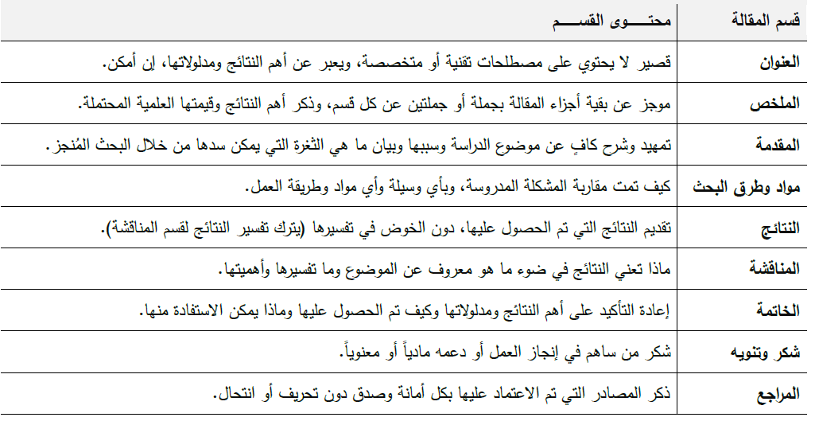
ملخص محتويات المقالة
www.midocean.ae

Slide 60
الأمور التي يجب مراعاتها عند الكتابة العلمية
يجب مراعاة الأمور التالية للمساعدة على فهم واستيعاب الفكرة المدروسة بسهولة:
الكتابة بأسلوب علمي ولغوي مفهوم وواضح خالٍ من الأخطاء اللغوية والإملائية والاختصارات غير الضرورية قدر الإمكان، وبعيداً عن الإطناب الممل أو التقصير المخل
معالجة فكرة واحدة ضمن المقطع الواحد أو الفقرة الواحدة، وربط المقطع اللاحق بالسابق إن كان بينهما رابط ما.
الابتعاد عن استخدام رموز كثيرة دون إعطاء شرح لما تعنيه عند ذكرها أول مرة. وتفادي كثرة الاختصارات غير الشائعة. علماً أن الوضوح أبلغ ضرورة من الاختصار.
الابتعاد عن التهويل والتضخيم والمبالغة في تفسير النتائج والتعويل عليها، لأن ما قد يبدو صحيحاً اليوم قد لا يكون غداً، والعكس صحيح.
www.midocean.ae

Slide 61
الأمور التي يجب مراعاتها عند الكتابة العلمية
مراعاة استخدام علامات الترقيم إن أمكن لأنها تساعد على تمييز وفهم المقاصد والمعاني وتحاشي اللبس والغموض أو الخلط بين الأفكار، مع ضرورة عدم الإسراف فيها أو تكرارها أكثر من مرة في نفس الموضع، مثل تكرار إشارة التعجب (!!!) أو الاستفهام (؟؟؟؟).
الابتعاد عن النزعة الجديدة لدى بعض المؤلفين في كتابة الفاصلة في النصوص العربية بنفس طريقة كتابتها في النصوص اللاتينية، أي متجهة نحو الأسفل (,).
في حال الكتابة العلمية باللسان العربي فلا ضير إن تم الابتداء بالفاعل ثم الفعل كنوع من
تراكيب الجملة الاسمية في اللغة العربية، مع ضرورة اتباع الخيار المألوف قدر الإمكان.
تسهيلاً للفهم في المجال العلمي والتقني، وتحاشياً للتعقيد يُنصح بتجزئة الجمل الطويلة إلى جمل قصيرة وربطها، إن كان بينها رابط، بأداة عطف أو وصل مناسبة.
www.midocean.ae

Slide 62
Articles Submission
لكل مجلة نموذج تقديم خاص بها وتتقاطع المجلات في نقاط عدة منها
رفع Manuscript ملف البحث كاملا .
بعض المجلات لرفع أكثر من ملف ملف text وملف Figuers
رسالة الى هيئة التحرير cover Letter تطلب النشر وموجز مختصر عن البحث وبانه لم ينشر سابقا ولم يرسل لمجلة أخرى.
بعض المجلات تتطلب High light موجز البحث وما يتضمنه بثلاث أو أربعة أسطر.
conflict of interest تضارب المصالح .
اقتراح مقيمين suggested Reviewer
www.midocean.ae

Slide 63
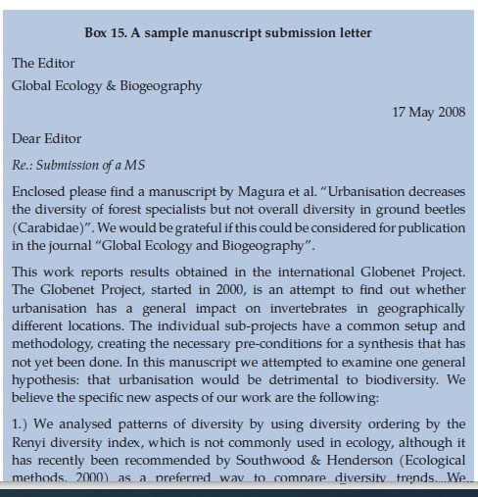

Slide 64
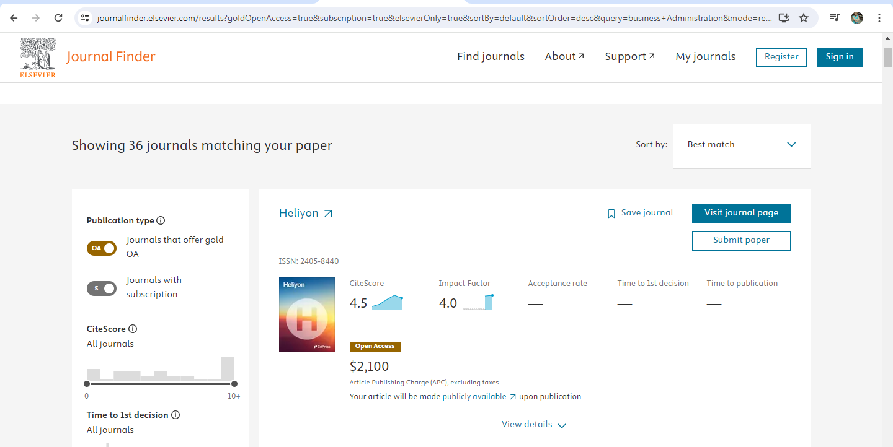
Articles Submission
www.midocean.ae

Slide 65
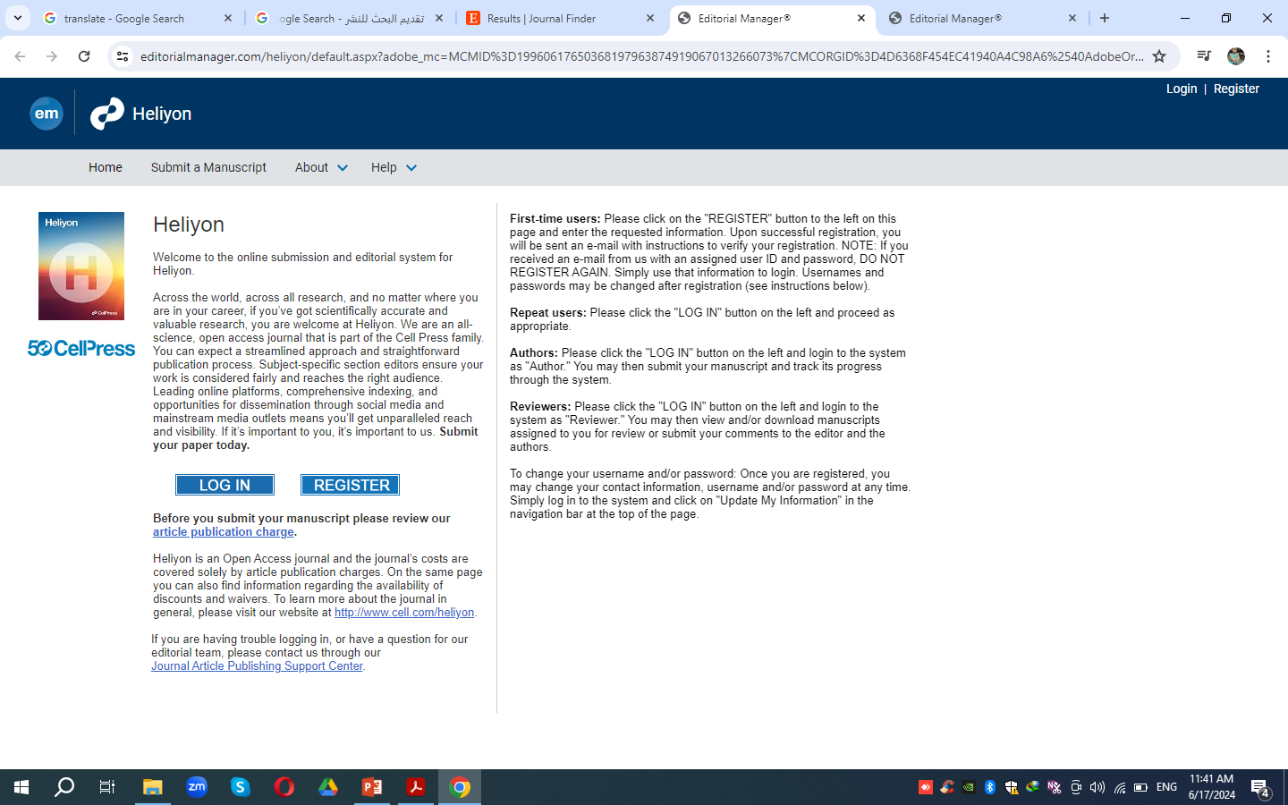
Articles Submission

Slide 66
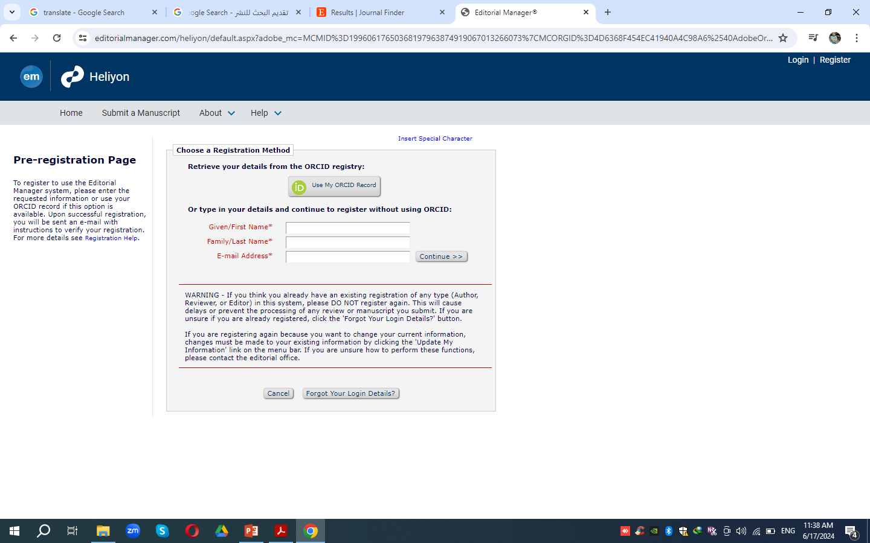
Articles Submission

Slide 67



Thank You

